Slide 1
Ecole Jeanne d’Arc
Thème de l’année
2020/2021

Slide 2
Mais quelles idées ont eu les enseignants cette année
pour choisir le thème de l’année ?...
Ils se sont creusés la tête, ils ont cherché,
réfléchit longuement…
Et puis…
Eurêka !!!!
Ils ont trouvé !

Slide 3
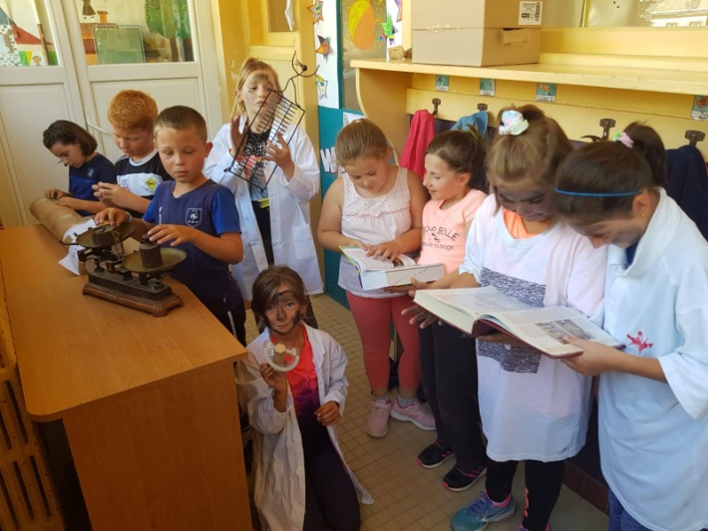
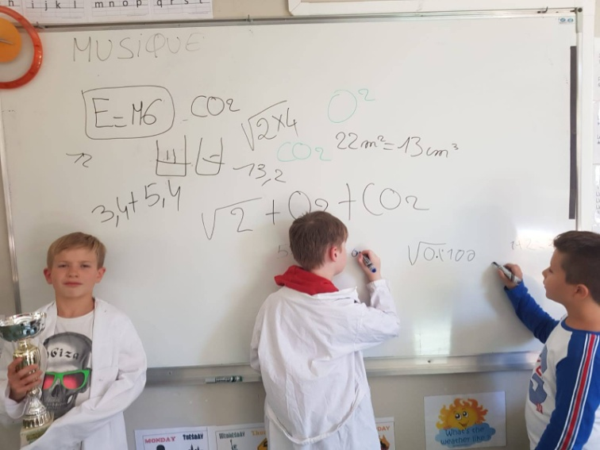
Ce sera …
Les sciences !

Slide 4
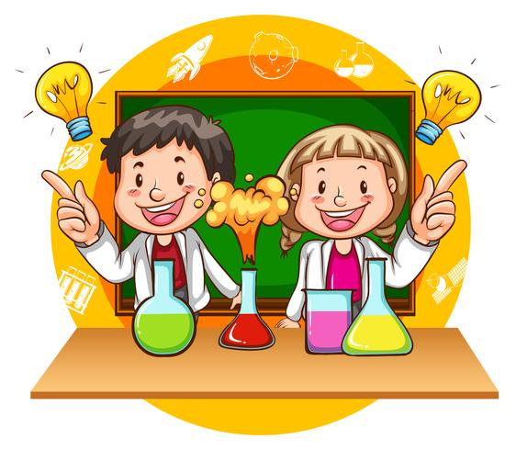
Nous allons essayer de transformer vos enfants en petits scientifiques.
Vaste programme !
Les élèves sont donc fiers de vous présenter les domaines travaillés à chaque période
par toute l’école.

Slide 5
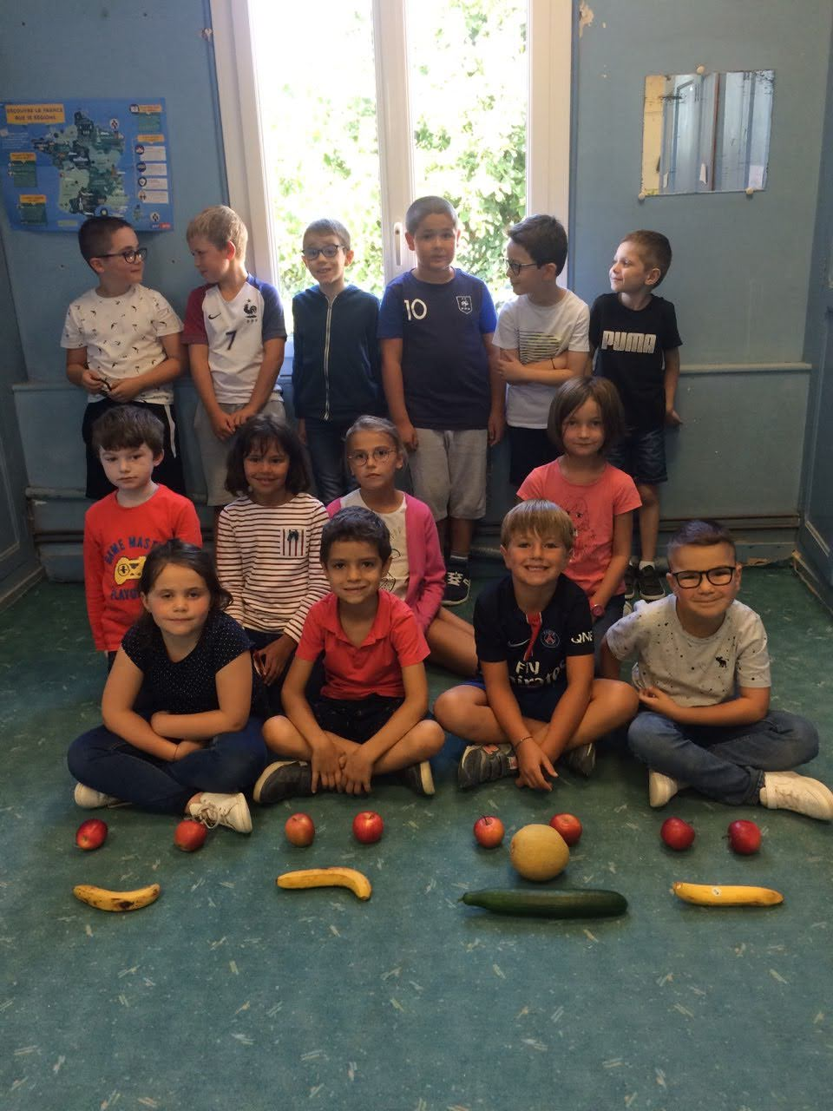
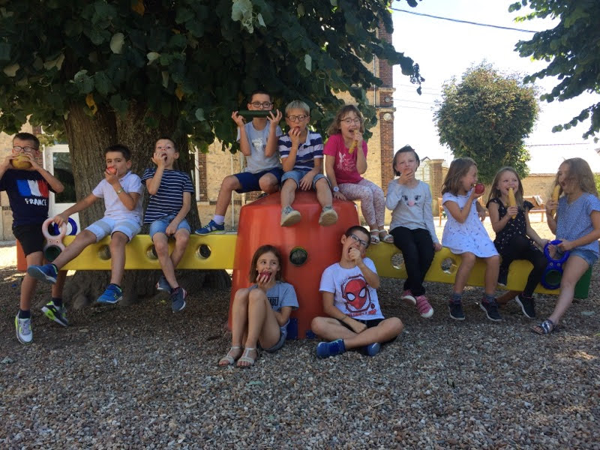
Période 1 : L’alimentation
Mmm c’est délicieux !

Slide 6
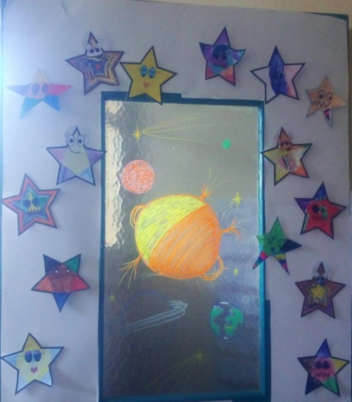
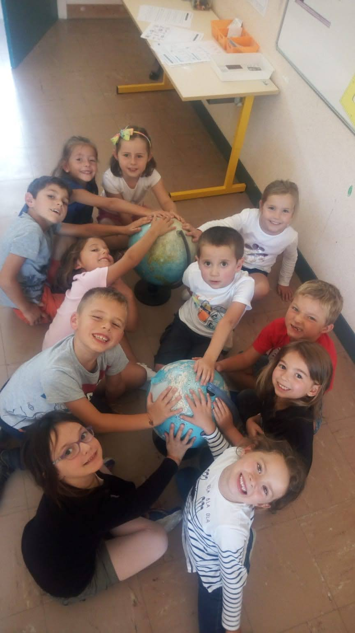
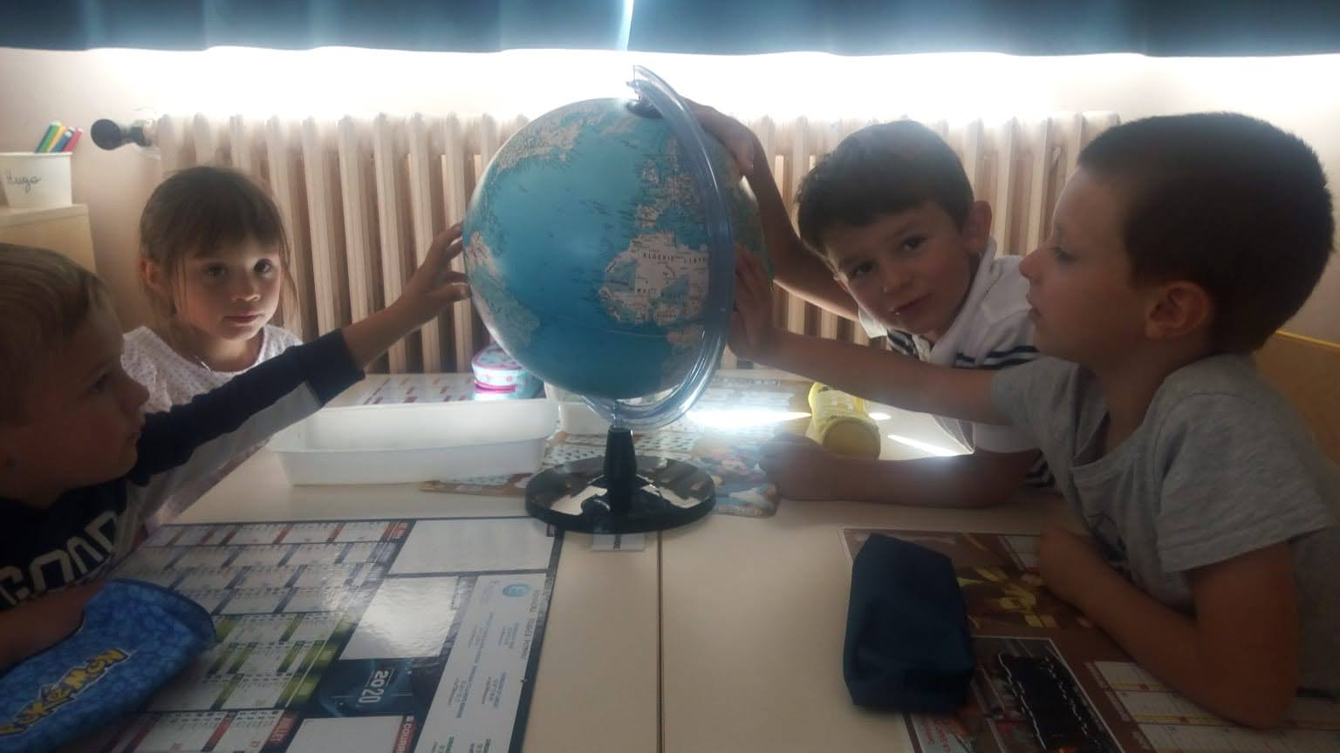
Période 2 : Science de la Terre
Quelle est cette planète ???

Slide 7
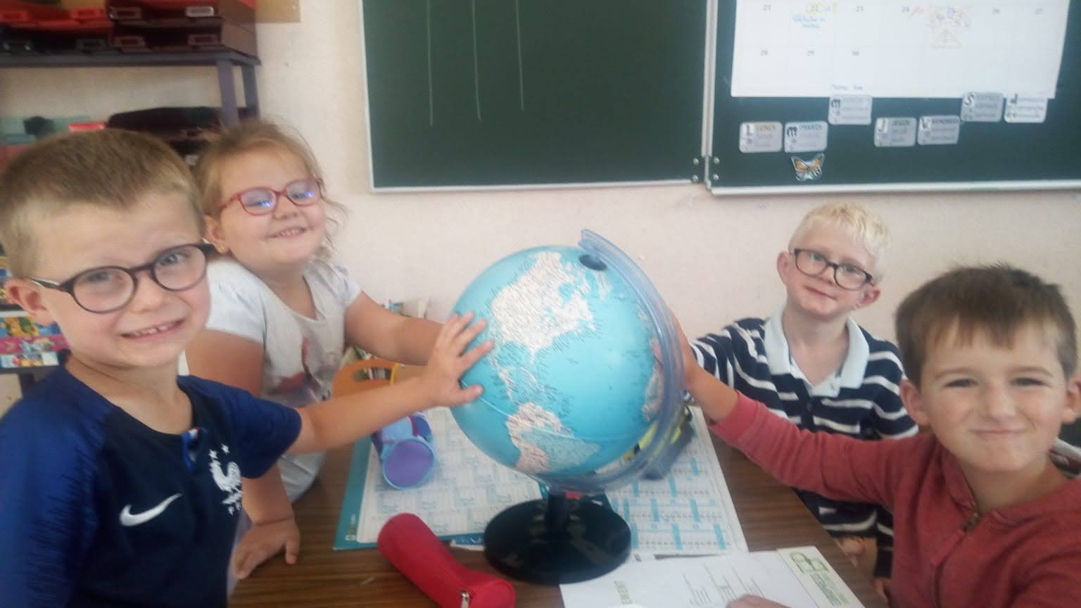
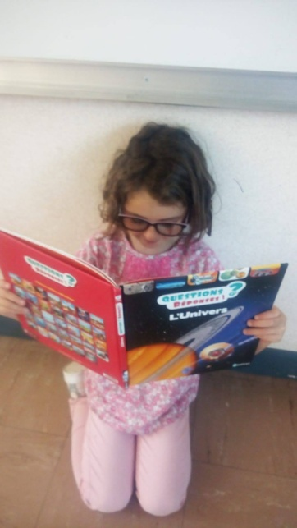
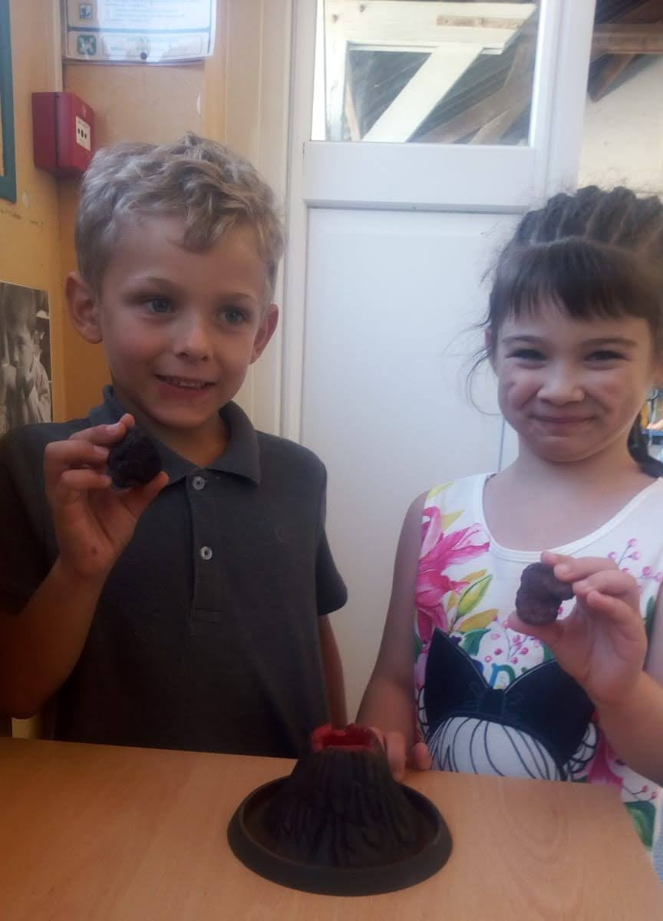
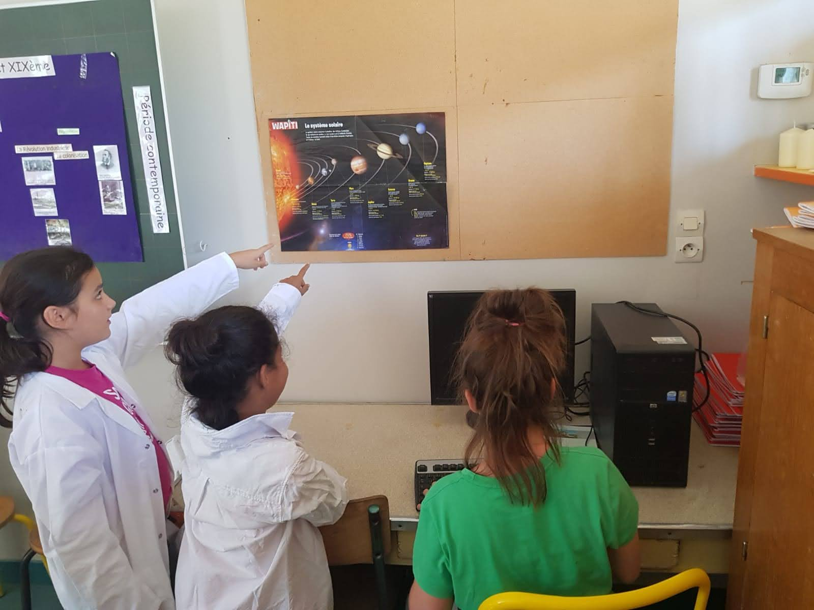
Mais sur quelle planète vit-on ???

Slide 8
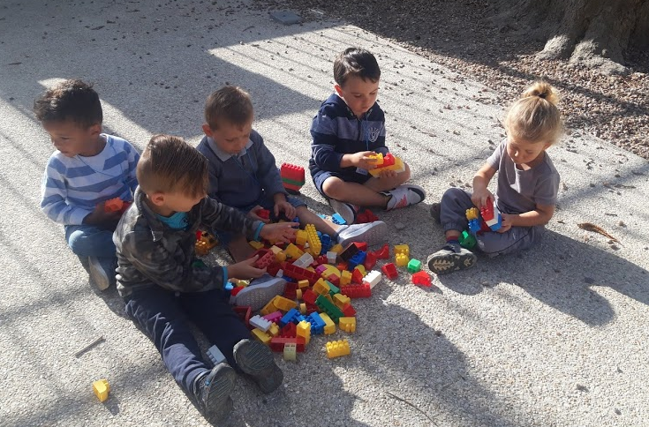
Période 3 : La construction
On va apprendre à faire de belles constructions !

Slide 9
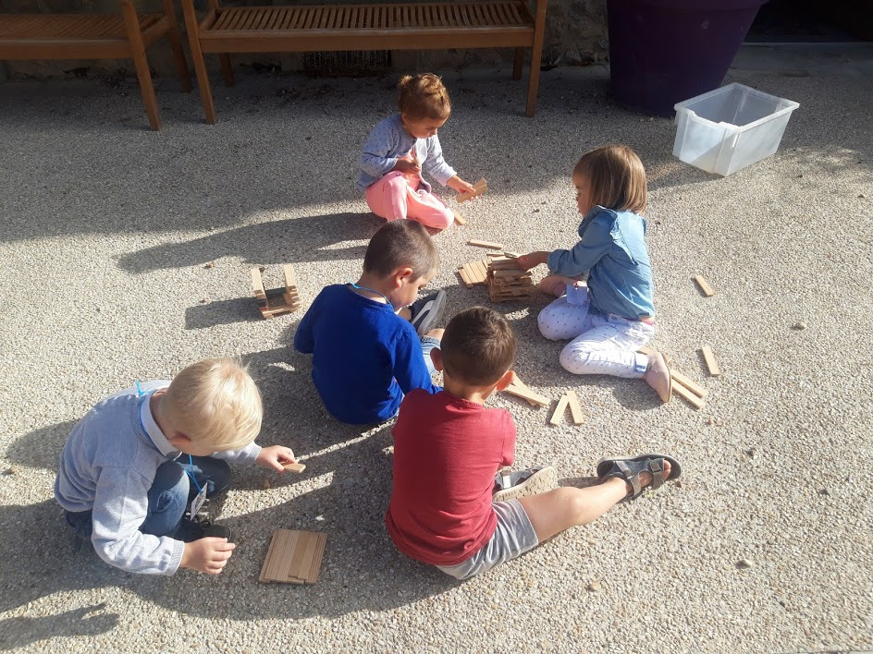
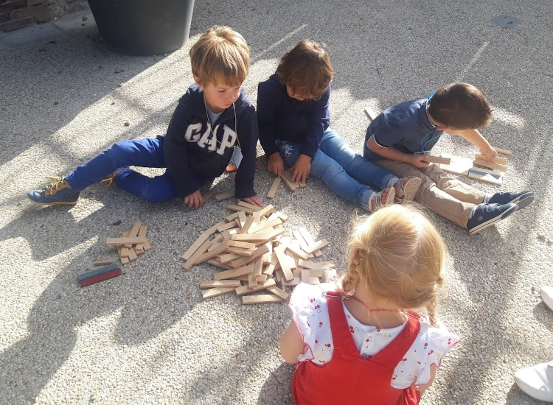
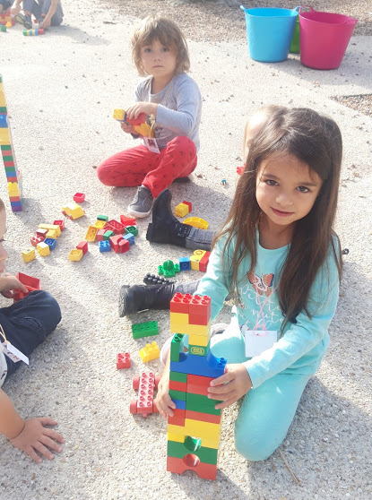
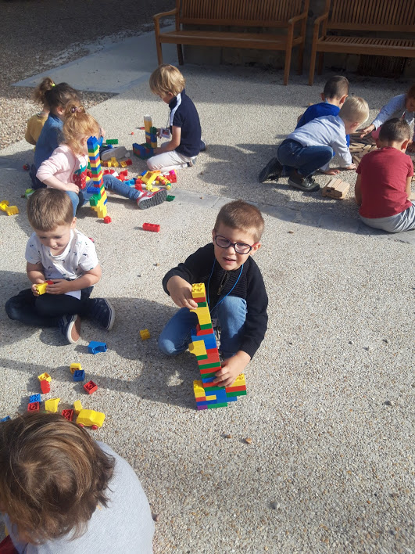
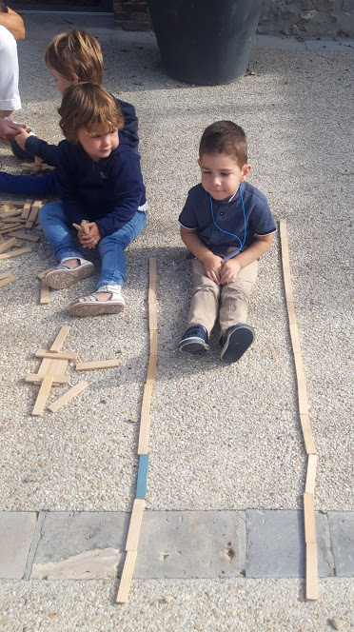
On commence déjà à s’entrainer !

Slide 10
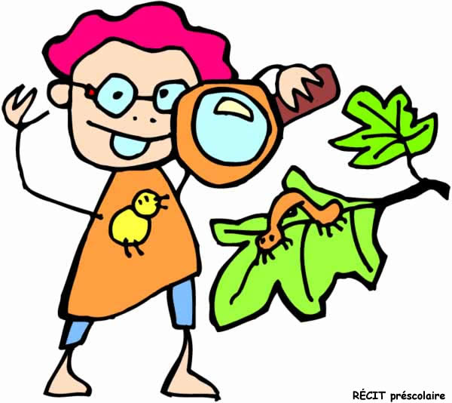
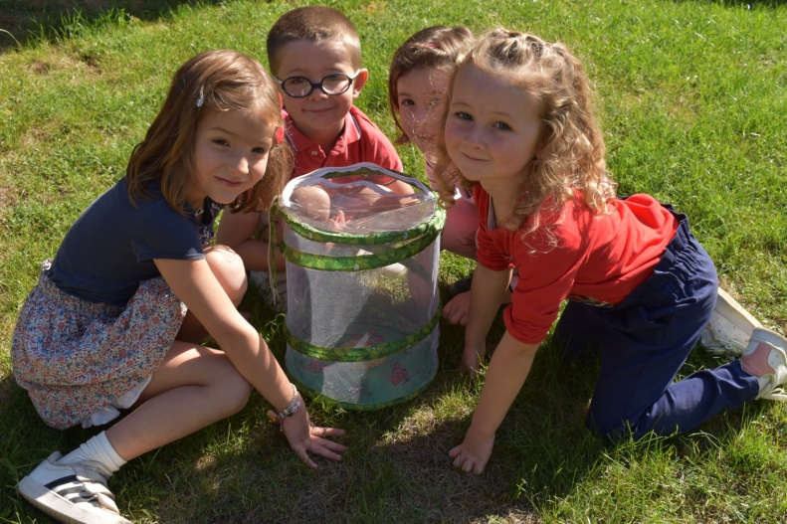
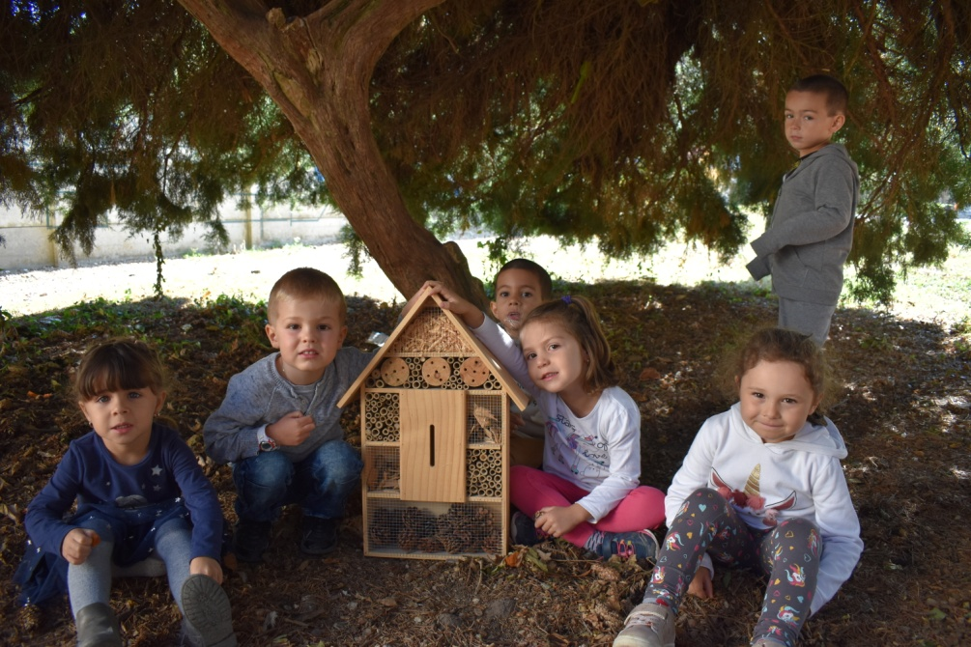
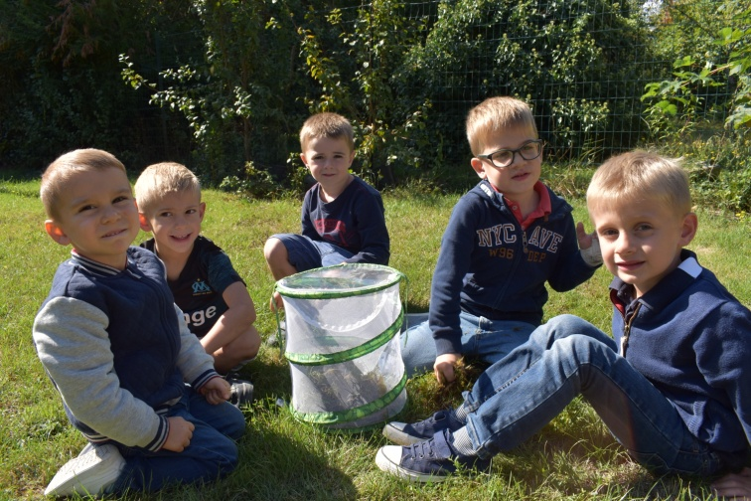
Période 4 : Le monde du vivant
Oh le joli papillon !
C’est une coccinelle qui se cache là ?

Slide 11
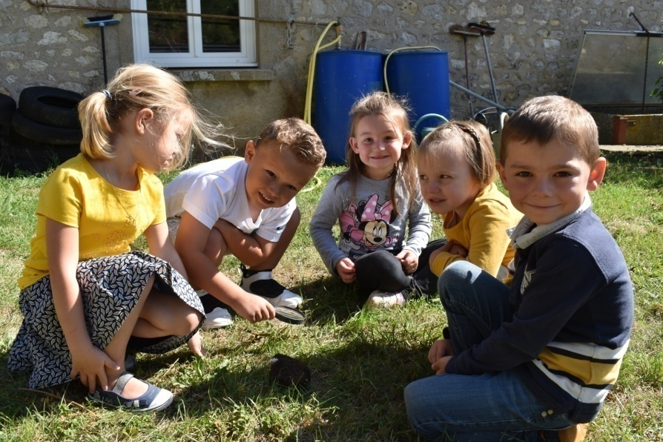
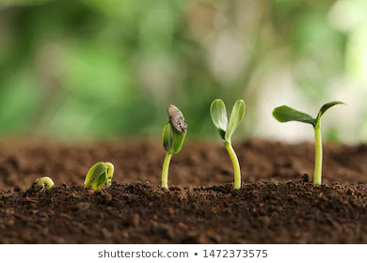
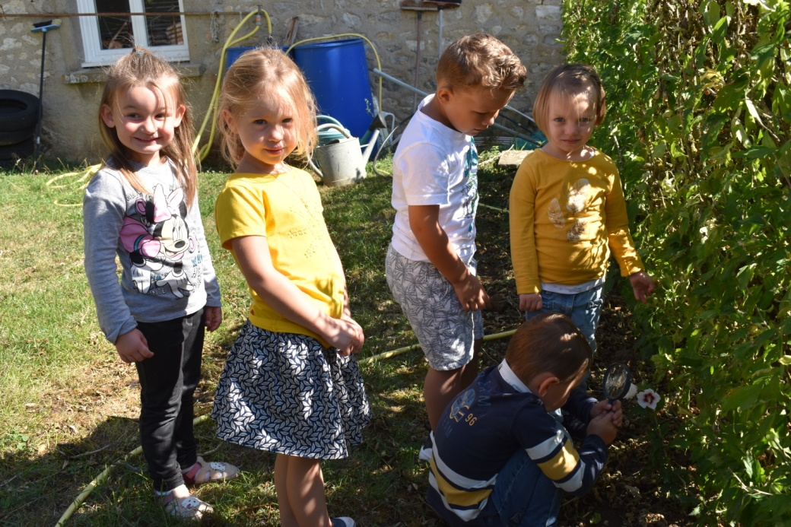
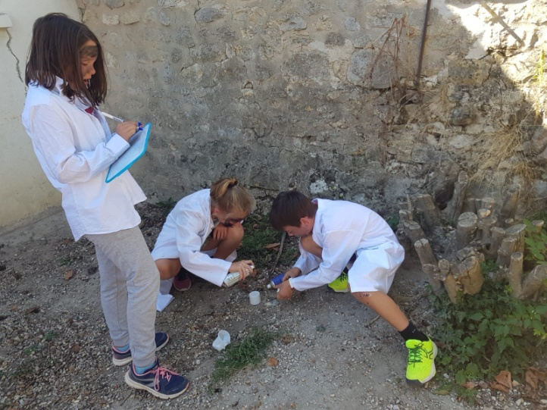
Observation du monde végétal
Comment ça pousse ?
Nous allons observer ça de près !

Slide 12
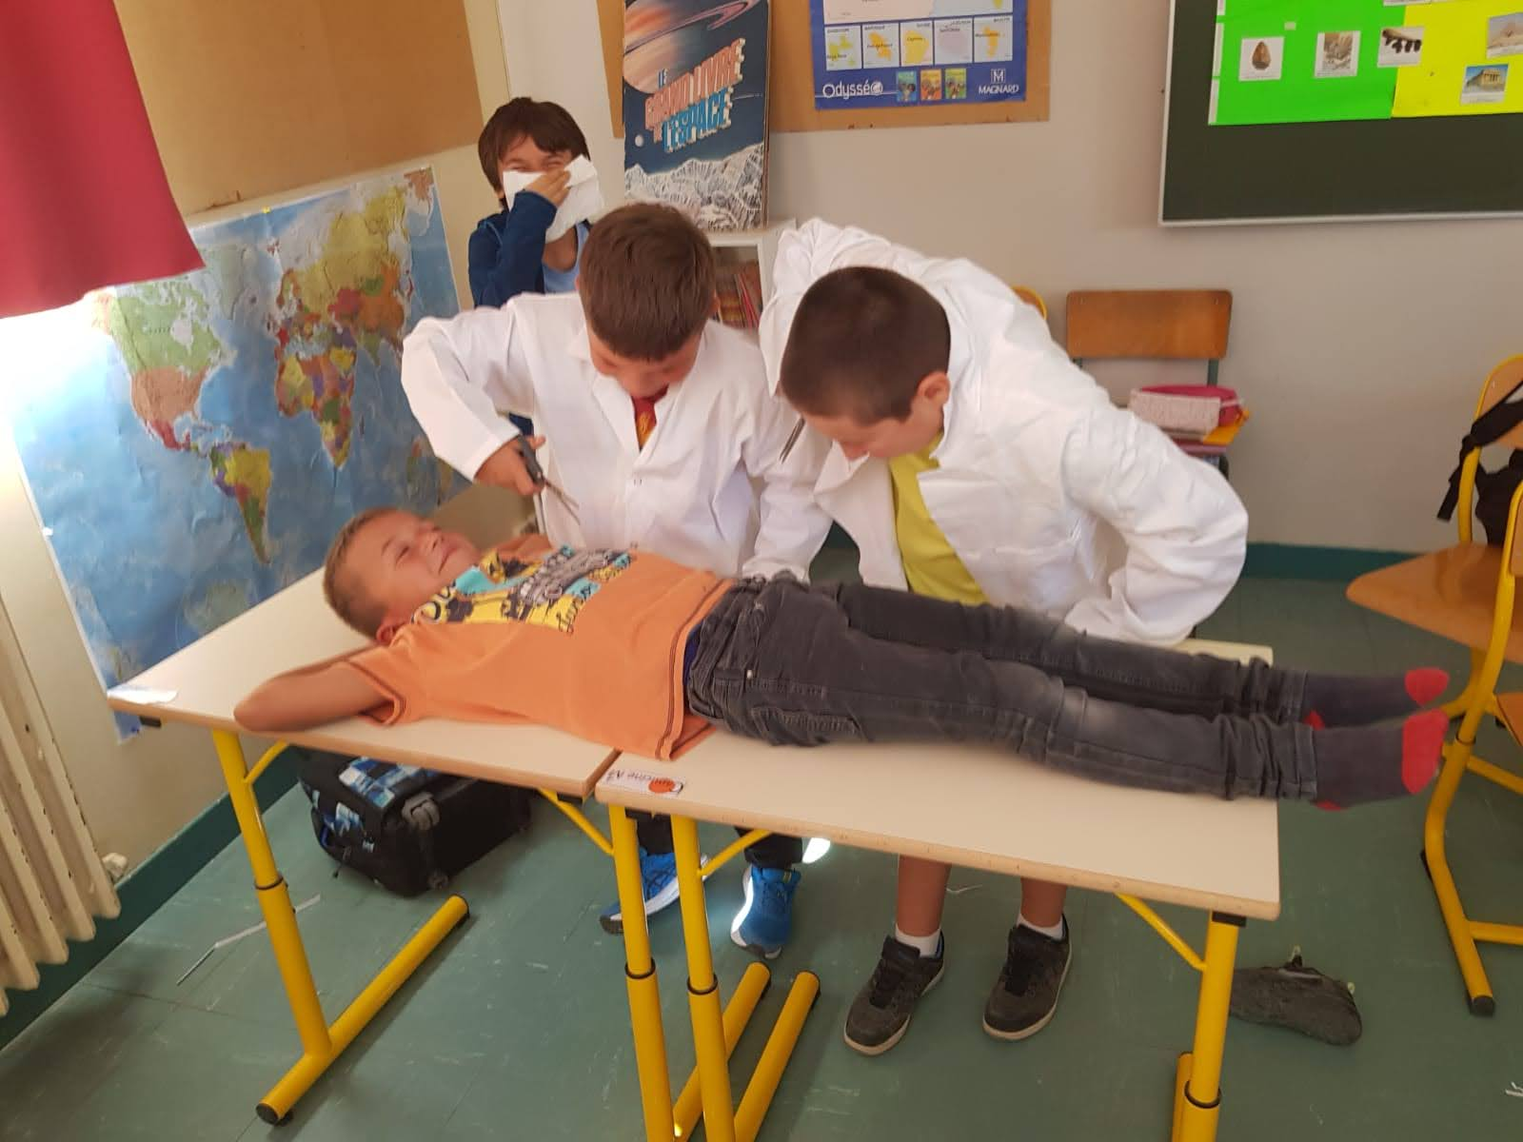
Période 5 : Le corps humain
Hum…Voyons ce qui se cache dans ce corps !

Slide 13
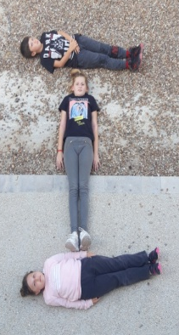
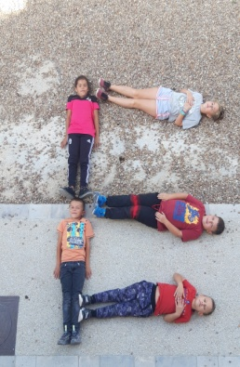
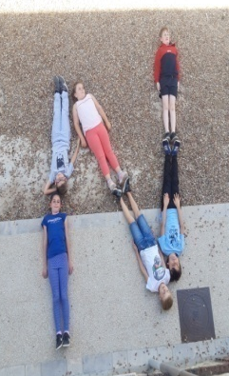
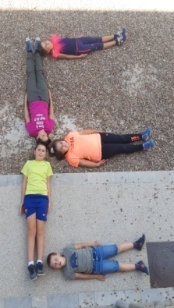
Chers parents, vous allez donc pouvoir suivre nos aventures scientifiques
tout au long de l’année !

Slide 14
Fin

